Slide 1

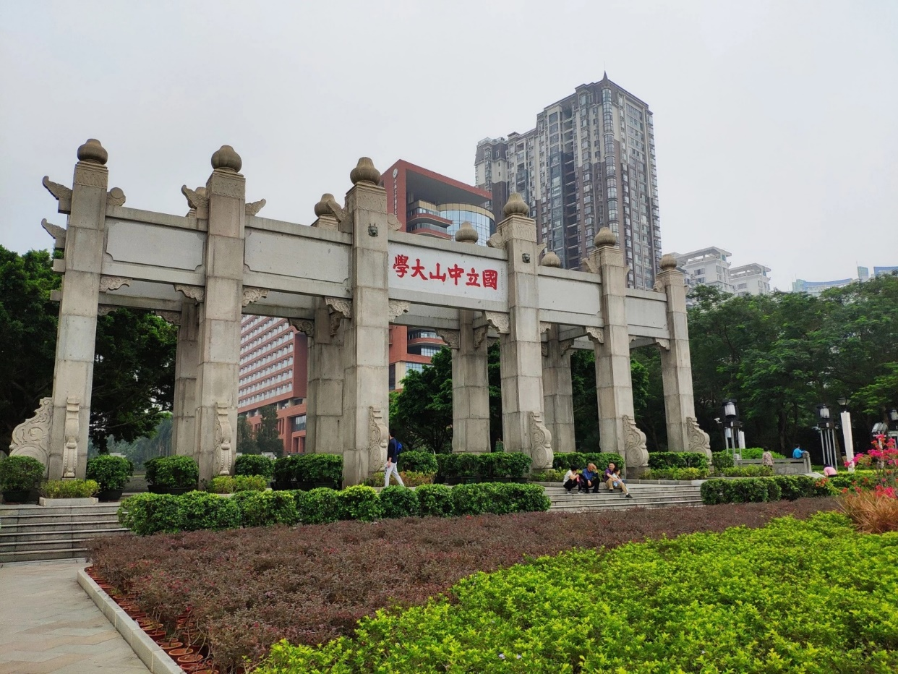

青年拔尖人才支持计划
多模态大模型：新一代人工智能技术范式
第一章 大模型全家桶
刘阳 林倞
中山大学
人机物智能融合实验室
Human Cyber Physical Intelligence Integration Lab (HCP-Lab)
http://www.sysu-hcp.net

Slide 2
目录
1.1 多模态大模型基本概念
1.2 Bert技术详解
1.3 ViT技术详解
1.4 GPT系列
1.5 ChatGPT简介
1.6 ChatGLM
1.7 百川大模型

Slide 3
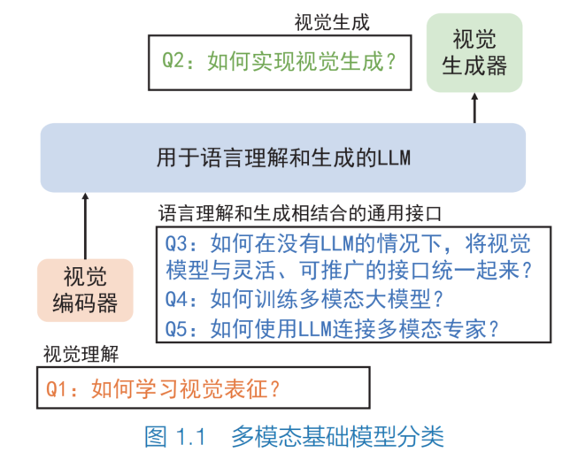
1.1 多模态大模型基本概念
随着预训练语言模型的兴起，AI范式正在经历着深刻的变革：
1. 从单模态到多模态的范式转变
2. 从预测到生成的范式转变
3. 从单任务到多任务的范式转变
4. 从感知到认知的范式转变
5. 从大模型到超级智能体的转变

Slide 4
1.1 多模态大模型基本概念
多模态基础模型旨在解决三个代表性问题：视觉理解任务、视觉生成任务及语言理解和生成相结合的通用接口。
视觉理解模型
学习通用的视觉表征对于构建视觉基础模型至关重要，其原因在于预训练一个强大的视觉骨干模型是所有计算机视觉下游任务的基础，包括从图像级别（如图像分类、检索和字幕生成）到区域级别（如检测和定位）再到像素级别（如分割）的任务。
2. 视觉生成模型
由于大规模的图像文本数据的出现，基础图像生成模型得以构建。其中的关键技术包括矢量量化 VAE 方法、扩散模型和自回归模型。
3. 通用接口
前面提到的多模态基础模型是为特定目的设计的，用于解决一组特定的计算机视觉问题或任务。通用模型的出现为 AI 智能体（ AI Agent）奠定了基础。现有的努力集中在上述三个研究问题上。第一个问题旨在统一视觉理解和生成模型。这些模型受到自然语言处理领域 LLM 的统一精神的启发，但在建模中并没有利用预训练的 LLM。相比之下，另外两个问题在建模中包含 LLM，包括训练和与 LLM 的连接。

Slide 5
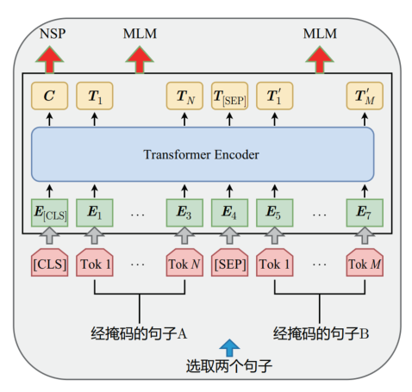
1.2 Bert技术详解
BERT 主要由多层 Transformer 编码器组成，这意味着在编码过程中，每个位置都能获得所有位置的信息（不仅是历史位置的信息）。 BERT 同样由输入层、编码层和输出层三部分组成，其中编码层由多层 Transformer 编码器组成。在预训练时，模型的最后有两个输出层：掩码语言模型和下一句预测。

Slide 6
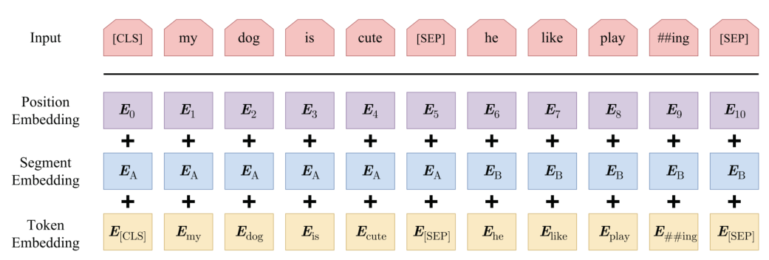
1.2 Bert技术详解
BERT 模型的输入表示主要包括三个部分： Token Embedding、 Segment Embedding 和Position Embedding。其中， Token Embedding 用于表示每个单词的向量表示， Segment Embedding 用于区分不同句子的输入， Position Embedding 用于表明每个单词在句子中的位置。

Slide 7
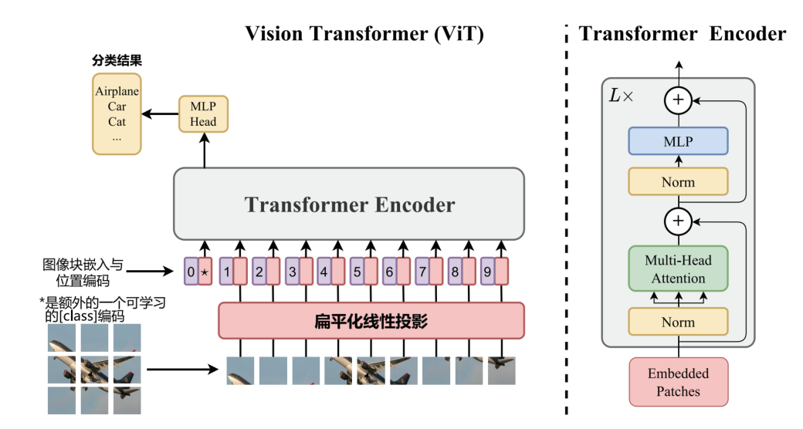
1.3 ViT技术详解
ViT 模型的输入是图像，首先将图像分成一个个小的图像块（ Patch），然后将每个图像块进行扁平化处理，得到一个序列。接着，将序列输入 Transformer 编码器中，通过多个 Transformer编码器层学习图像中的特征表示。最后，使用一个全连接层将编码器的输出映射到类别标签。

Slide 8
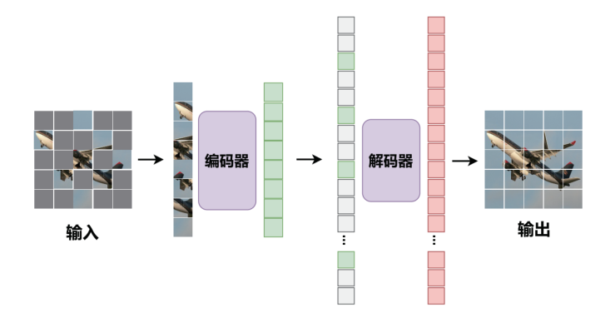
1.3 ViT技术详解
MAE 是一个非对称的编码器-解码器（ Encoder-Decoder）结构的模型，编码器结构采用了 ViT 提出的以 Transformer 为基础的骨干网络，它基于图像块的输入正好可以作为掩码的基本单元。 MAE 的解码器是一个轻量级的结构，在深度和宽度上都比编码器小很多。 MAE 的另一个非对称特性表现在编码器仅将未被掩码的部分作为输入，而解码器将整个图像的图像块（掩码标志和编码器编码后的未被掩码图像块的图像特征）作为输入。

Slide 9
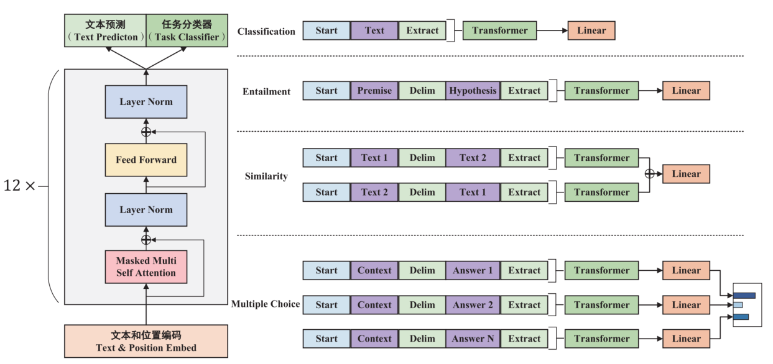
1.4 GPT系列
GPT-1 模型的训练主要包括以下两个阶段。
（ 1） 无监督预训练：利用大量未标注的数据预训练一个语言模型。
（ 2） 有监督微调：利用标注数据对预训练好的语言模型进行微调，将其迁移到各种有监督的自然语言处理任务上。 GPT-1 这样的训练方式本质上是一种半监督方法，旨在学习一个通用的表示，让其在后续训练不同的任务时，只需要很小的改动。 GPT-1 的整体结构如图 所示，左图为 GPT-1 采用的 Transformer 结构和训练目标，右图为 GPT-1 训练的不同微调任务。

Slide 10
1.4 GPT系列
GPT-2 无监督学习的方式和 GPT-1 是一样的，但是使用了大量不同任务的高质量数据，每一个任务都要保证其损失函数能收敛，不同任务之间共享参数，进一步提升了模型的泛化能力。在加深网络与增加数据量的同时， GPT-2 取消了微调步骤，不再针对不同任务分别进行微调建模。相比于有监督的多任务学习，语言模型只是不需要定义哪些字段是输入和输出。实际上，有监督的输出只是语言模型序列中的一个子集。
GPT-3 是一个自回归语言模型，沿用了 GPT-2 的结构，在网络容量上有很大的提升，采用了96 层的多头 Transformer，词向量维度为 12,288，共有 1,750 亿个参数，是 GPT-2 的 100 多倍。在给出任务的描述和一些参考案例的情况下， GPT-3 模型能根据当前的任务描述、参数案例理解当前的语境，即使在下游任务和预训练的数据分布不一致的情况下，模型也能表现得很好。 GPT-3 并没有进行微调，在计算子任务的时候不需要计算梯度，而是让案例作为一种输入的指导，帮助模型更好地完成任务。

Slide 11
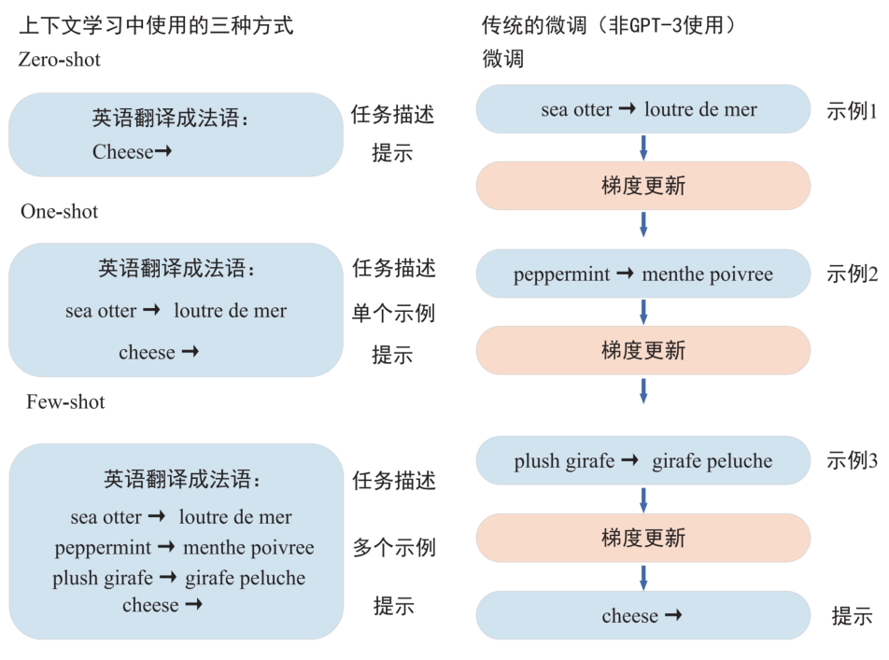
1.4 GPT系列
GPT-3 使用三种方式来评测所有的任务，包括 Few-shot、 One-shot 和 Zero-shot。
这三种方式与原本的微调最大的不同，在于是否改变模型的参数。微调会在学习样本的过程中，不断调整自身模型的参数，而 GPT-3 的几种方式，则完全不会调整模型的参数，这也是一个模型能够处理所有任务的基础。

Slide 12
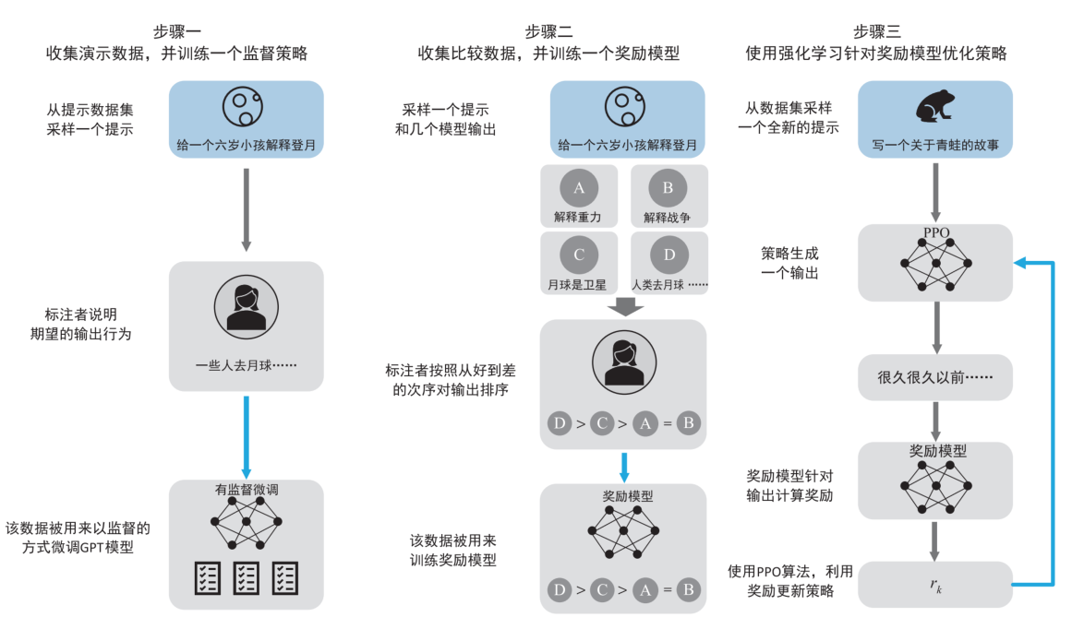
1.5 ChatGPT简介
要了解 ChatGPT，首先要学习 InstructGPT，这是因为 ChatGPT 沿用了 InstructGPT。
虽然 ChatGPT 的核心结构与基于 GPT-3 的 InstructGPT 模型一致，但是数据量多了好几个
量级。 InstructGPT 在 GPT-3 上用强化学习做了微调，内核模型为 PPO-ptx。

Slide 13
1.5 ChatGPT简介
步骤 1：收集演示数据，训练一个有监督的策略。 InstructGPT 的标注者在输入提示分布上提供所需行为的演示。然后， InstructGPT 使用监督学习在这些数据上微调预训练的 GPT-3模型。
步骤 2：收集比较数据，训练奖励模型。 InstructGPT 收集一个模型输出之间的比较数据集。然后， InstructGPT 训练一个奖励模型来预测人类偏好的输出。
步骤 3：使用 PPO 针对奖励模型优化策略。 InstructGPT 将奖励模型的输出用作标量奖励。 InstructGPT 使用 PPO 算法微调监督策略以优化此奖励。
步骤 2 和步骤 3 可以持续迭代；收集当前最佳策略的更多比较数据，用于训练新的奖励模型和新的策略。实际上， InstructGPT 大部分的比较数据来自监督策略，有些则来自 PPO 策略。

Slide 14
1.5 ChatGPT简介
ChatGPT 以 GPT-3.5 为基座，依托其强大的生成能力，使用 RLHF 对其进行进一步训练，取得了惊艳四座的效果。 GPT 系列模型的发展从 GPT-3 开始分成两个技术路径并行发展，一个路径是以 Codex 为代表的代码与训练技术，另一个路径是以 InstructGPT 为代表的文本指令（ Instuction）预训练技术。这两个技术不是始终并行发展的，而是到了一定阶段就进入融合式预训练的过程，并通过指令、有监督微调及基于人类反馈的强化学习等技术实现以自然语言对话为接口的 ChatGPT 模型。
2023 年 9 月 25 日， OpenAI 发布了多模态版本的 ChatGPT，可以实现看、听、说的功能。新版 ChatGPT 开启了一种更直观的交互方式，可以向 AI 展示正在谈论的内容。与此同时，多模态版 GPT-4V的更多细节也一并放出。用户能够用 GPT-4V 指示 GPT-4 分析用户提供的图像输入，并且这是目前广泛提供的最新功能。将额外的模态（如图像输入）融入 LLM 被一些人视为 AI 研究和开发的关键前沿。多模态大模型提供了利用非语言模态的可能性，具有新的界面和功能，使它们能够解决新任务并为用户提供新的体验。

Slide 15
1.6 ChatGLM
2022 年 8 月，清华大学 KEG 团队向研究界和工业界开放了拥有 1,300 亿个参数的中英双语稠密模型 GLM-130B，该模型有以下独特优势。
（1） 双语：同时支持中文和英文。
（2） 高精度（英文）：在公开的英文自然语言榜单 LAMBADA、 MMLU 和 Big-Bench-Lite上优于 GPT-3 175B、 OPT-175B 和 BLOOM-176B。
（3） 高精度（中文）：在 7 个零样本 CLUE 数据集和 5 个零样本 FewCLUE 数据集上明显优于 ERNIE TITAN 3.0 260B 和 YUAN 1.0-245B。
（4） 快速推理：首个实现 INT4 量化的千亿模型，支持用单台 4 块 3090 GPU 或单台 8 块2080 Ti GPU 进行快速且基本无损的推理。
（5） 可复现性：所有结果（超过 30 个任务）均可通过开源代码和模型参数复现。
（6） 跨平台：支持在国产的海光 DCU、华为和申威处理器及美国的英伟达芯片上进行训练与推理。

Slide 16
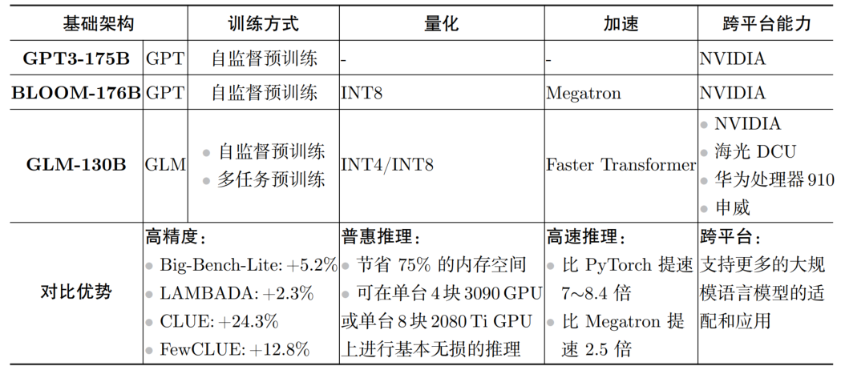
1.6 ChatGLM
ChatGLM 参考了 ChatGPT 的设计思路，在千亿基座模型 GLM-130B 中注入代码进行预训练，通过有监督微调等技术实现人类意图对齐。 ChatGLM 模型的能力提升主要来源于独特的千亿基座模型 GLM-130B。不同于 BERT、 GPT-3 及 T5 的结构， ChatGLM 是一个包含多目标函数的自回归预训练模型。

Slide 17
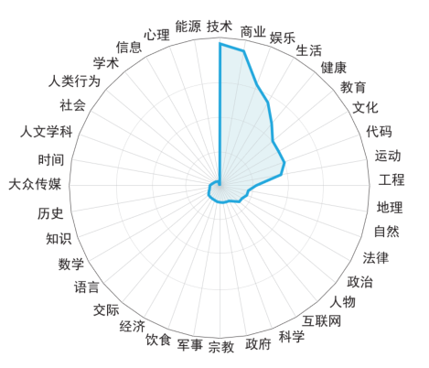
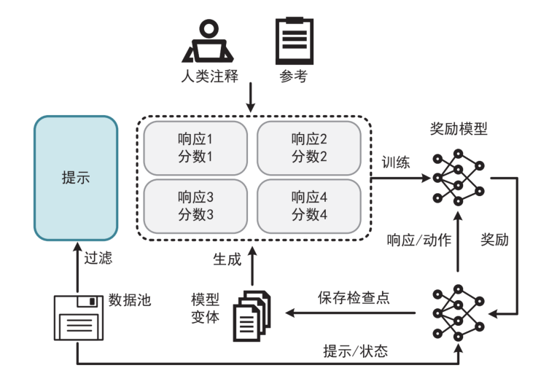
1.7 百川大模型
百川 2，它是一系列大规模多语言模型。百川 2 包括两个独立的模型：百川 2-7B，拥有 70 亿个参数；百川 2-13B，拥有 130 亿个参数。这两个模型都是在 2.6 万亿标记的数据上训练的，据笔者所知，这是迄今为止最大的数据集，比百川 1 的数据量大了一倍以上。有了如此庞大的训练数据量，百川 2 在各个方面都取得了显著的改进。

Slide 18
1.7 百川大模型
百川 2 还引入了对齐过程，生成了两个聊天模型：百川 2-7B-Chat 和百川 2-13B-Chat。百川 2 的对齐过程包括 SFT 和 RLHF 两个主要组成部分。
1. SFT
在 SFT 阶段，请人类标注者标注从各种数据源收集的提示。根据与 Claude 类似的关键原则，每个提示都被标记为“有帮助”或“无害”。为了验证数据质量，百川 2 使用交叉验证，即一个权威的标注者检查由特定众包工作者组标注的一批样本的质量，拒绝不符合质量标准的批次。
2. 奖励模型
百川 2 为所有提示设计了一个三层分类系统，包括 6 个主要类别、 30 个次要类别和 200 多个三级类别。从用户的角度看，百川 2 的分类系统旨在全面涵盖所有类型的用户需求。从奖励模型训练的角度看，每个类别内的提示具有足够的多样性，以确保能够良好地泛化。
3. PPO
在获得奖励模型之后，作者使用 PPO 算法训练语言模型。百川 2 使用了四个模型：演员模型（负责生成响应）、参考模型（用于计算与固定参数的 KL 惩罚）、奖励模型（提供整个响应的总体奖励，具有固定参数）和评论家模型（用于学习每个 Token 的值）。

Slide 19
本章总结
本章介绍了最具代表性的 LLM 的结构，包括 BERT、ViT、GPT 系列、ChatGPT、ChatGLM和百川大模型的结构。这些经典结构是多模态大模型的基础，也为接下来介绍多模态大模型核心技术奠定了基础。

Slide 20

THANKS
感谢聆听
Human Cyber Physical Intelligence Integration Lab (HCP-Lab)
http://www.sysu-hcp.net

